Slide 1

相机标定原理及流程解析
主讲人：廖文同

Slide 2
什么是相机标定？
Notes:
我们所是唯一一家自建的信息技术领域的专业研究所

Slide 3
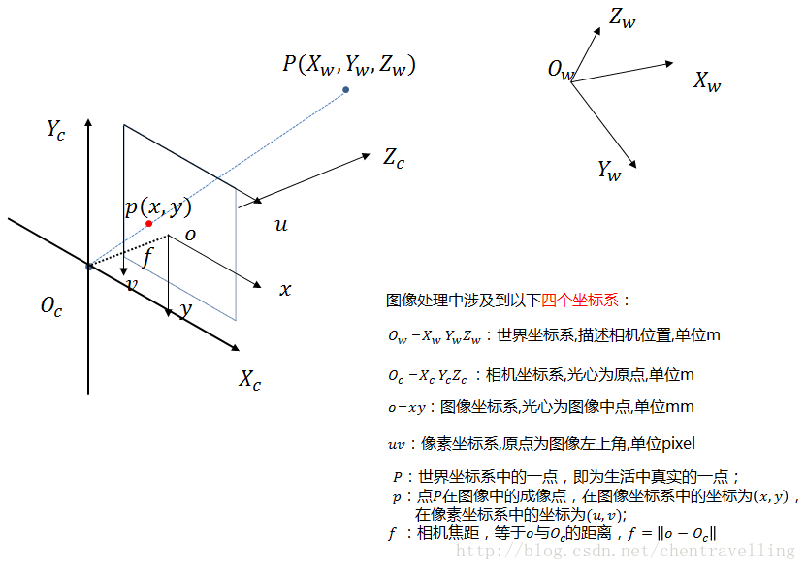
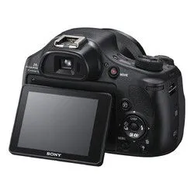
相机成像原理
从我们人类眼睛认知的三维坐标映射到图像的二维坐标上
O’
Ow:人类感知的三维世界坐标系，自定义
Oc:三维相机坐标系，原点位于透镜中心
O :二维图像坐标系，原点位于成像平面中心
O’ :二维像素坐标系，原点位于图像的左上角

Slide 4
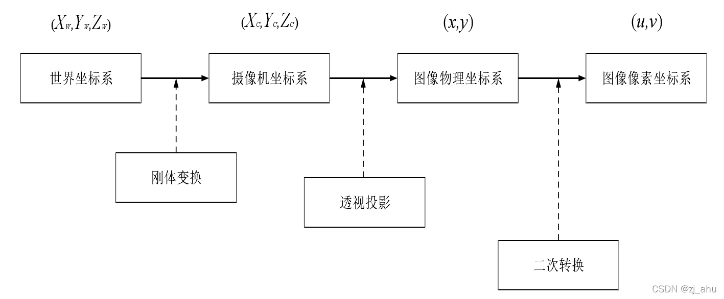
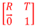
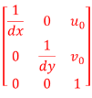
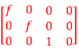
坐标系之间的相互转化

Slide 5
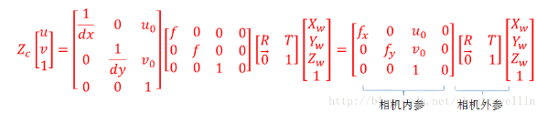
世界坐标到像素坐标的关系式

Slide 6
内外参的进一步解释
1、相机内参数是与相机自身成像特性相关的参数，比如相机的焦距、镜头的畸变等
2、相机外参数是在世界坐标系中的参数，比如相机的位置、旋转方向等，它可以实现不同传感器之间的坐标系变换
注意：单个传感器是不需要相机外参的，因为它没有多个传感器坐标系之间的转化，世界坐标就可以直接自定义为相机坐标。

Slide 7
相机标定的定义
已知自定义的世界坐标X、Y、Z，和照片中的像素坐标，求解相机内参和相机外参的这么一个过程就叫做相机标定，但这只是在理想主义情况下的定义，在实际应用中我们往往还要再求一个参数——畸变参数（属于内参）

Slide 8
畸变从何而来？
Notes:
我们所是唯一一家自建的信息技术领域的专业研究所

Slide 9
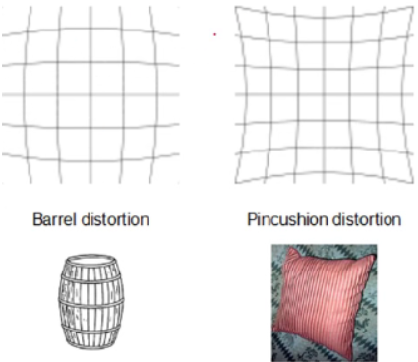
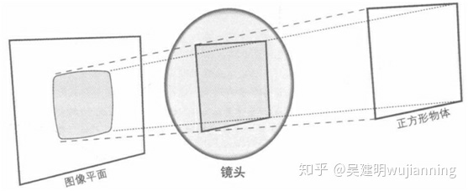
来自于透镜本身形状产生的径向畸变
摄像机镜头都是由透镜组成，透镜成像，使得直线变成了曲线
桶型畸变
枕型畸变

Slide 10
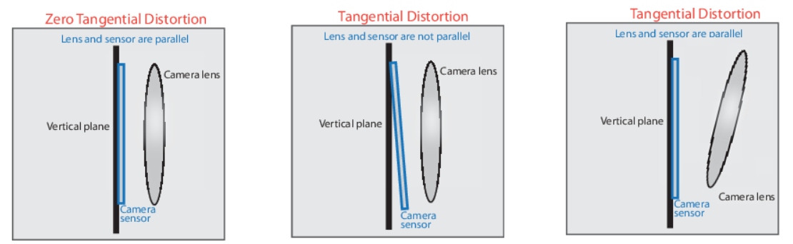
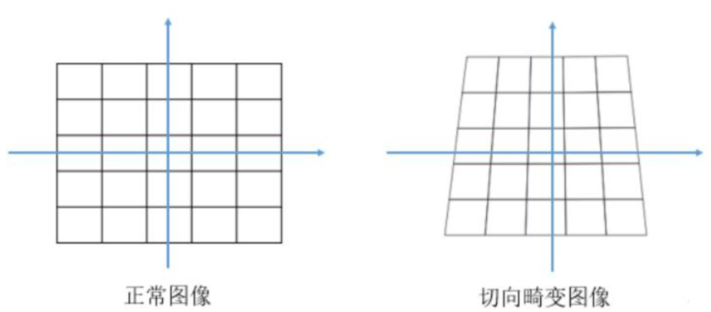
透镜与成像平面无法完全平行产生的切向畸变

Slide 11
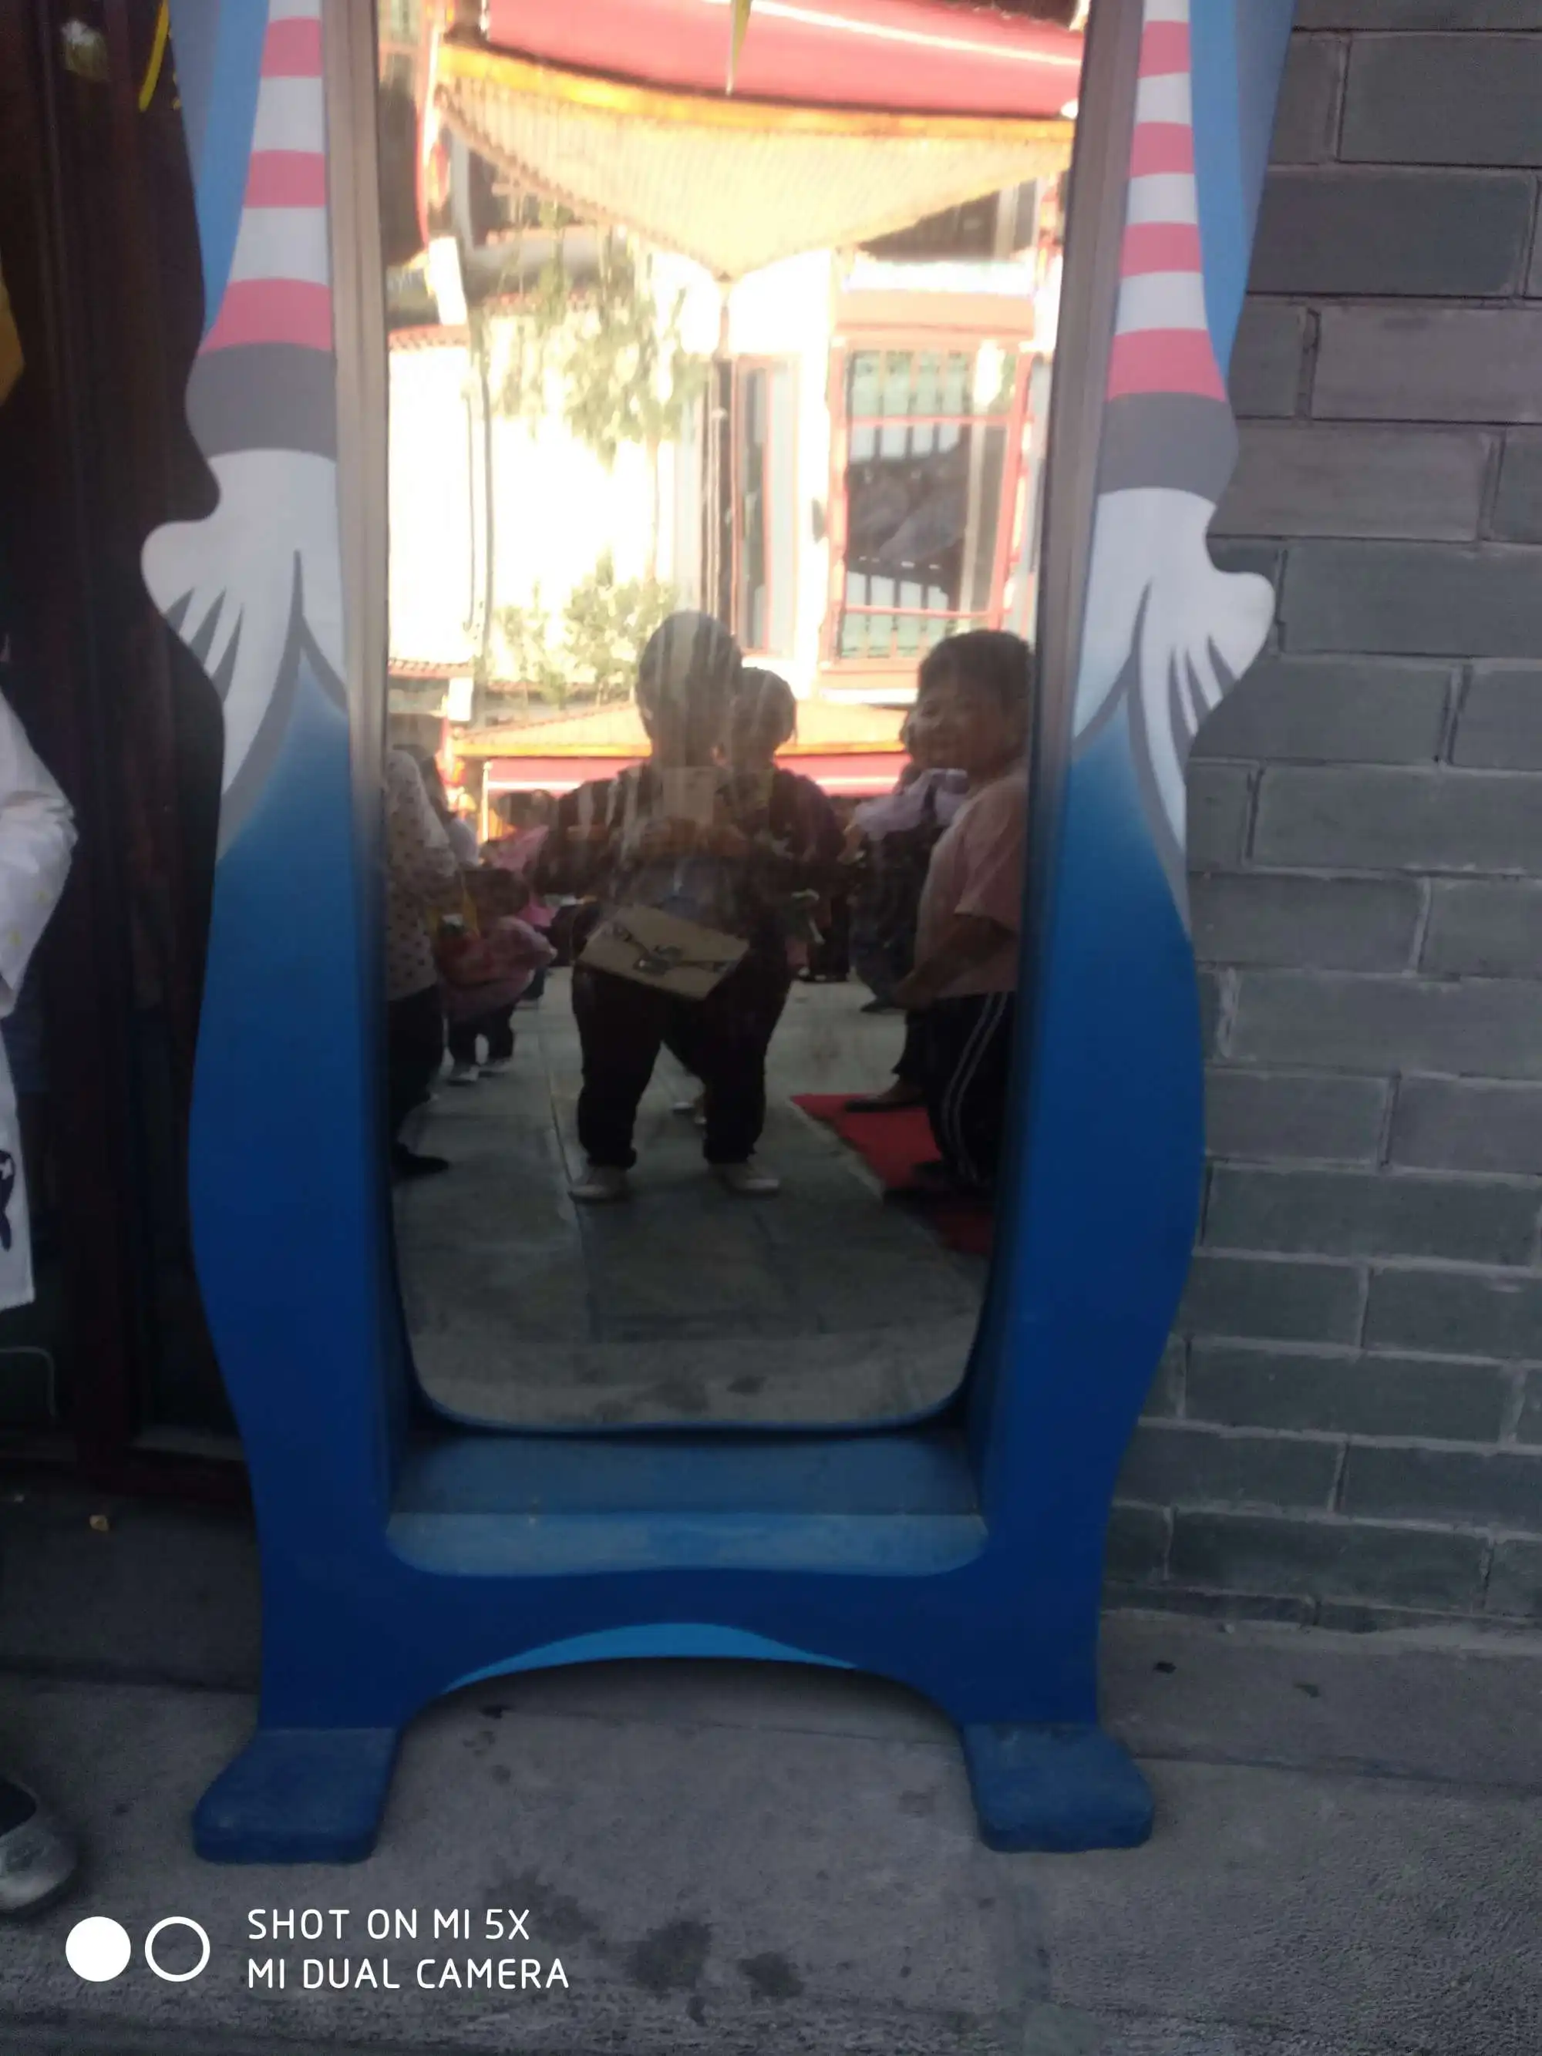
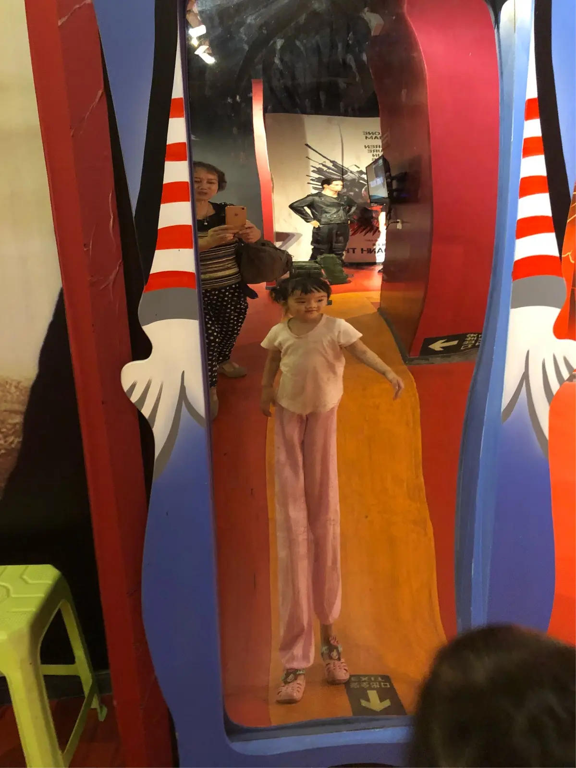
生活中的透镜畸变

Slide 12
相机标定有何作用？
Notes:
我们所是唯一一家自建的信息技术领域的专业研究所

Slide 13
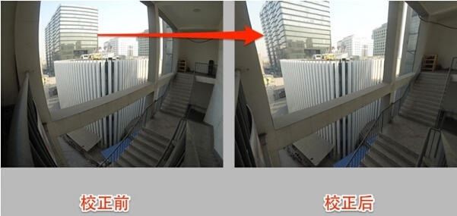
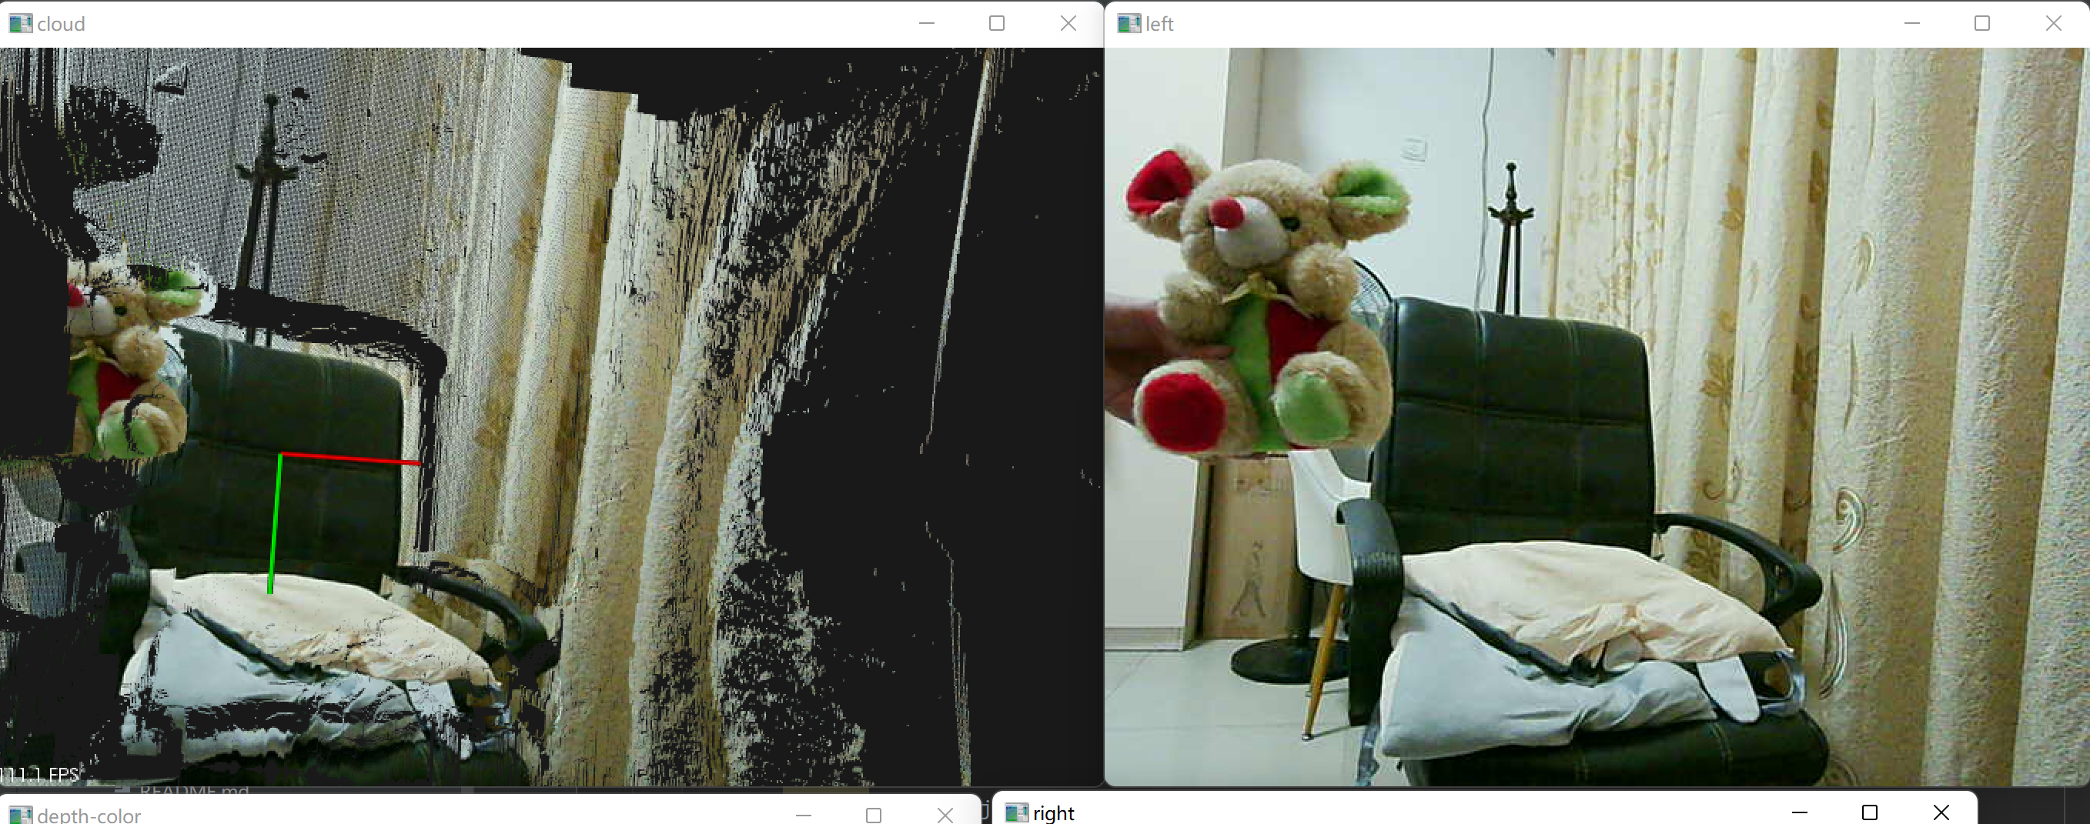
相机标定的作用
1.矫正由于镜头畸变造成的图片的变形
2.根据标定得到的参数，用图片反推三维坐标，空间定位以及，重构三维场景

Slide 14
相机标定具体怎么操作？
Notes:
我们所是唯一一家自建的信息技术领域的专业研究所

Slide 15
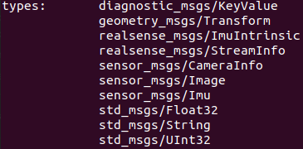
步骤一：使用相机采集最原始数据
目前我们现有的相机数据采集方式
1.gopro单目全景相机：录制MP4视频
2.d435i双目红外线深度相机：直接录制生成bag数据包（需要连接电脑并配置相关环境启动）

Slide 16
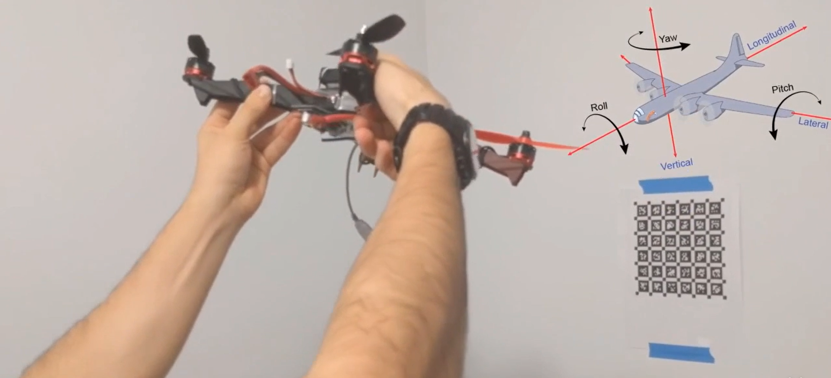
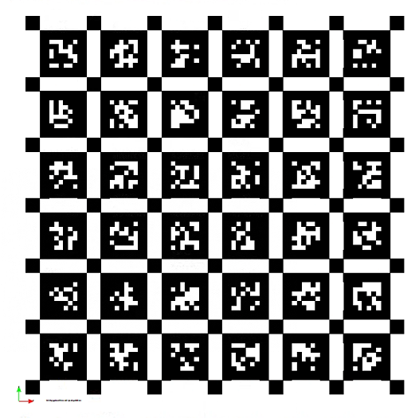
步骤一：使用相机采集最原始数据
具体录制方式

Slide 17
步骤二：处理为相应算法库所需要的数据集格式
目前我们使用的是kalibr库，所需要输入的是bag数据包和标定板信息的yaml文件
1.gopro单目全景相机：提取mp4相关信息按照kalibr提供的官方bag格式写入bag包
2.d435i双目红外线深度相机：将bag包修改成kalibr提供的官方bag格式

Slide 18
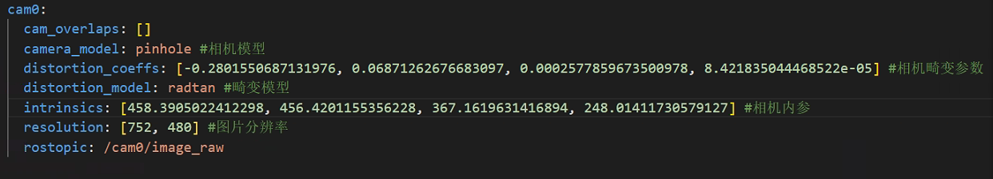
步骤三：操作相应算法库，输入参数，等待结果

Slide 19
总结
Notes:
我们所是唯一一家自建的信息技术领域的专业研究所

Slide 20
相机内参：与相机自身成像特性相关的参数
相机外参：相机在世界坐标系中的参数
相机标定：求解相机内参和外参的过程
相机标定的目的：用图片反推三维坐标，做空间定位以及三维场景重建
最后：相机标定告一段落，但是由于orb_slam还需要用到imu，所以我们还得对imu进行标定，以及imu+camera的联合标定

Slide 21

科技创新，赋能元宇宙！
Thanks
广西产研院人工智能与大数据应用研究所有限公司
广西南宁市良庆区五象总部基地宋厢路16号太平金融大厦13层

